Slide 1
স্বাগত

Slide 2
পরিচিতি
হোসনেয়ারা (লাকী)
এম,এস,এস, এম এড
সহকারী শিক্ষক (আই সি টি)
রায়পুর স্কুল এন্ড কলেজ ,
বাঘারপাড়া ,যশোর ।
01712333017
Mail-lucky333017@gmail.com
তথ্য ও যোগাযোগ প্রযুক্তি
শ্রেণিঃ নবম-দশম
অধ্যায়ঃ ০১
*বাংলাদেশের কর্মক্ষেত্রে আইসিটি*

Slide 3
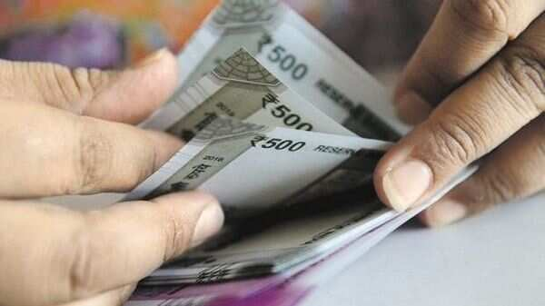
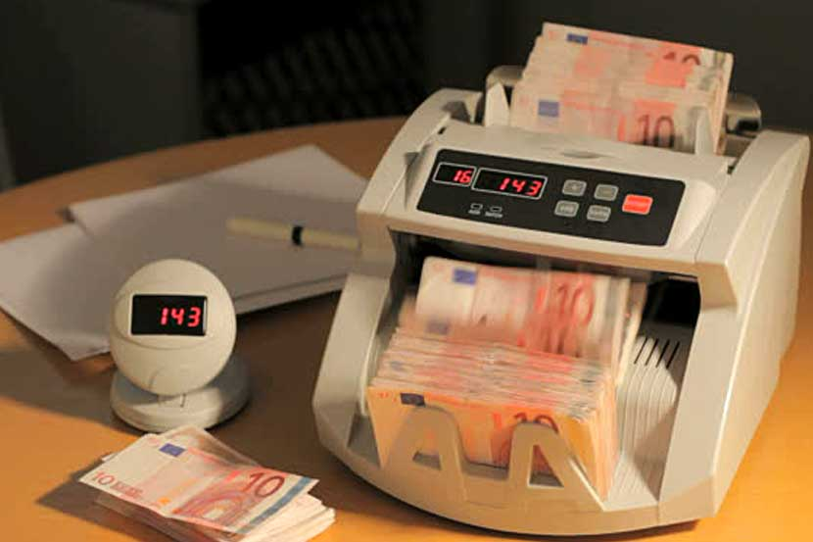
প্রিয় শিক্ষার্থীবৃন্দ চলো আমরা কয়েকটি ছবি দেখি
হাতে টাকা গুনা
ক্যালকুলেটর মেশিনে
টাকা গুনে হিসাব রাখা
টাকা গুনার মেশিনে
টাকা গুনা

Slide 4
পাঠ ঘোষণা
বাংলাদেশের কর্মক্ষেত্রে আইসিটি

Slide 5
শিখনফল
এ পাঠ থেকে শিক্ষার্থীরা---------
১। কর্মক্ষেত্রে আইসিটির ব্যবহার বর্ননা করতে পারবে;
২। কর্মক্ষেত্রে আইসিটি ব্যবহারের বিভিন্ন খাতসমূহ চিহ্নিত করতে পারবে;
৩। কর্মক্ষেত্রে আইসিটি ব্যবহারের প্রভাবসমূহ ব্যাখ্যা করতে পারবে।

Slide 6
কর্মক্ষেত্রে আইসিটি কি?
বিশ্বের অন্যান্য দেশের মত বাংলাদেশেও এখন কর্মক্ষেত্রে আইসিটির বহুবিধ ব্যবহার লক্ষ্য করা যায়। যেমন- ব্যাংকে টাকা তুলার জন্য দীর্ঘ লাইনে দাঁড়িয়ে না থেকে এটিএম(অটোমোডেড টেলার মেশিন) থেকে কার্ড দিয়ে টাকা তুলা যায়।
বিভিন্ন পরিসেবা বিল সমূহ নিজের মোবাইল ওয়ালেট থেকে পরিশোধ করা যায়।

Slide 7
কর্মক্ষেত্রে আইসিটি
ব্যবসা বানিজ্যে যে কোন অর্ডার থেকে শুরু করে পন্য ডেলিভারী পর্যন্ত যাবতীয় কাজ মুহুর্তেই অনলাইনে করা যায়।
বিভিন্ন কর্মক্ষেত্রে তথ্য প্রযুক্তির এই বহুরূপী ব্যবহার কে কর্মক্ষেত্রে আইসিটি বলে অভিহিত করা হয়।

Slide 8
একক কাজ
সময়-৩মিনিট
কর্মক্ষেত্রে আইসিটির দুইটি ব্যবহার লিখ।

Slide 9
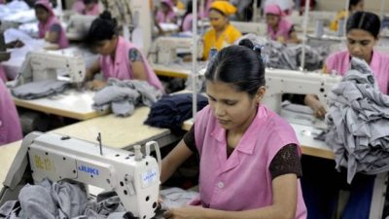
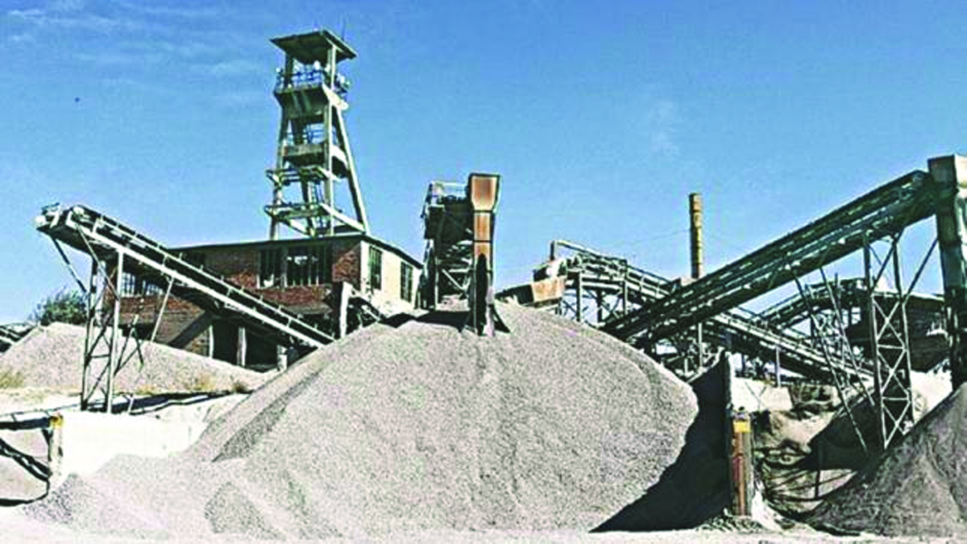
কর্মক্ষেত্রে আইসিটি ব্যবহারের বিভিন্ন খাতসমূহঃ
ব্যাংক / বীমা খাতে
নির্মান শিল্পে

Slide 10
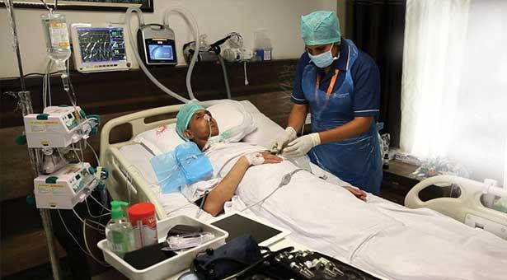
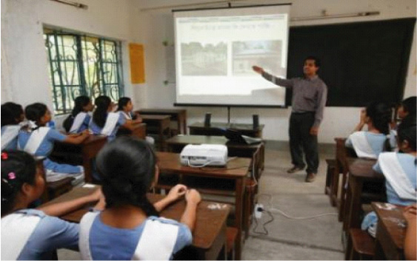
কর্মক্ষেত্রে আইসিটি ব্যবহারের বিভিন্ন খাতসমূহঃ
চিকিৎসা খাতে
শিক্ষা খাতে

Slide 11
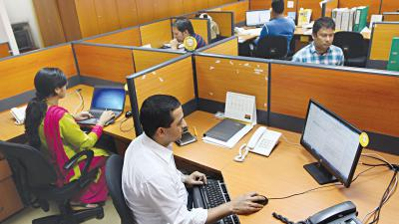
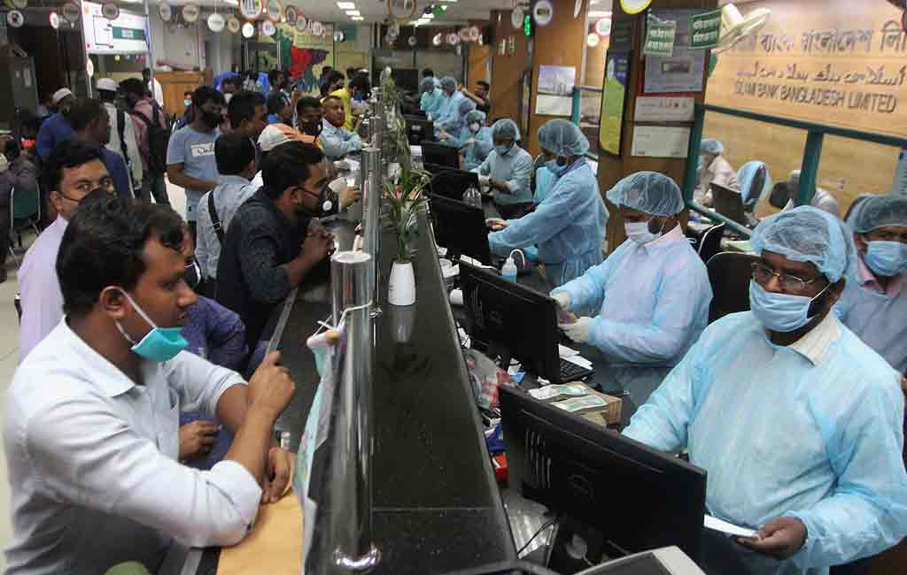
কর্মক্ষেত্রে আইসিটি ব্যবহারের বিভিন্ন খাতসমূহঃ
বিভিন্ন অফিস/ আদালতে
গার্মেন্টস শিল্পে

Slide 12
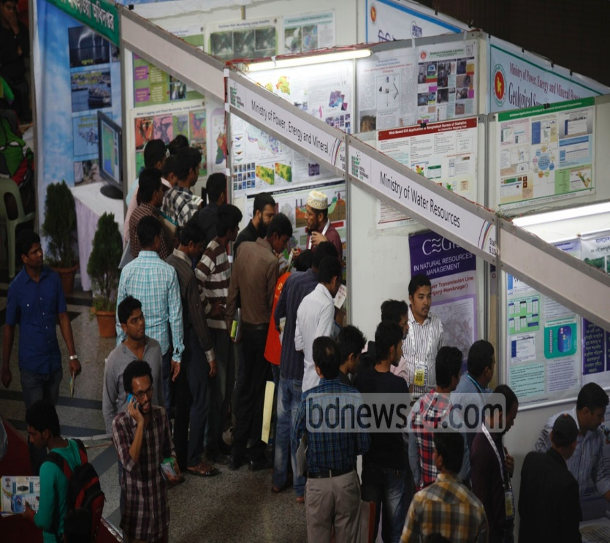
কর্মক্ষেত্রে আইসিটি ব্যবহারের বিভিন্ন খাতসমূহঃ
ব্যবসা-বাণিজ্যে
বহুজাতিক কোম্পানি

Slide 13
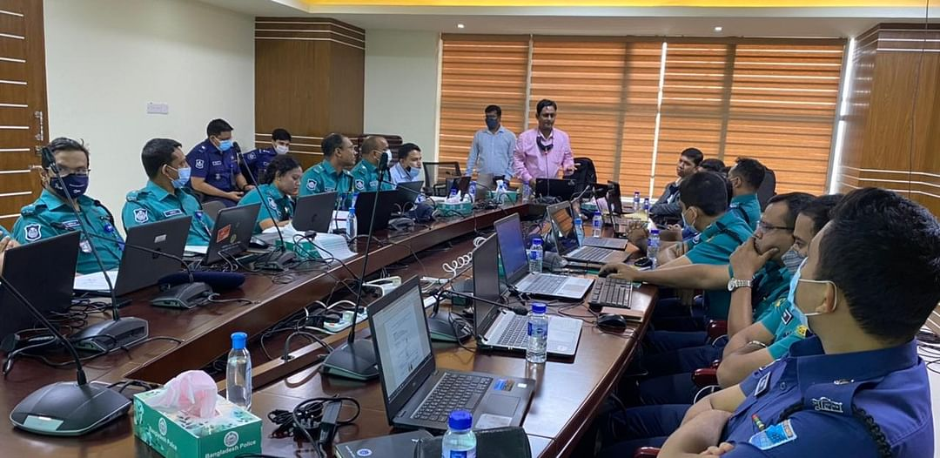
কর্মক্ষেত্রে আইসিটি ব্যবহারের বিভিন্ন খাতসমূহঃ
সরকারি দপ্তরে
আউটসোর্সিং

Slide 14
জোড়ায় কাজ
সময়-৪মিনিট
বর্তমানে কর্মক্ষেত্রে আইসিটি ব্যবহার হচ্ছে এমন 5টি খাতের নাম লেখ।

Slide 15
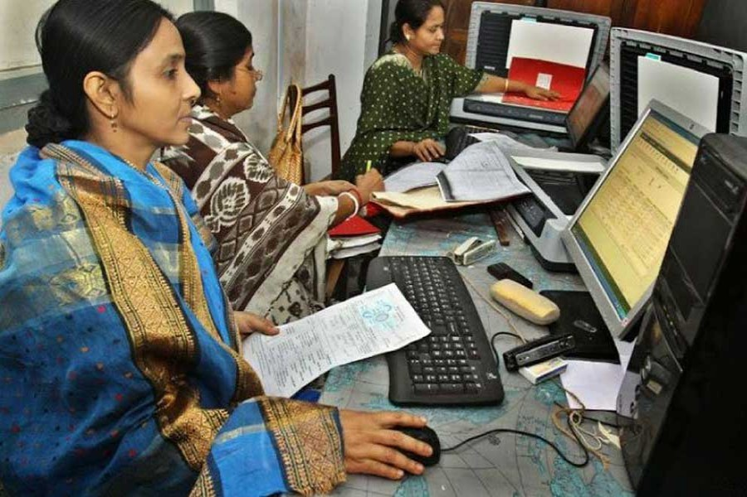
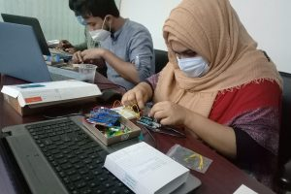
কর্মক্ষেত্রে আইসিটি ব্যবহারের প্রভাব সমূহঃ
কর্মদক্ষতা বৃদ্ধি পায়
নতুন কর্মক্ষেত্র সৃষ্টি

Slide 16
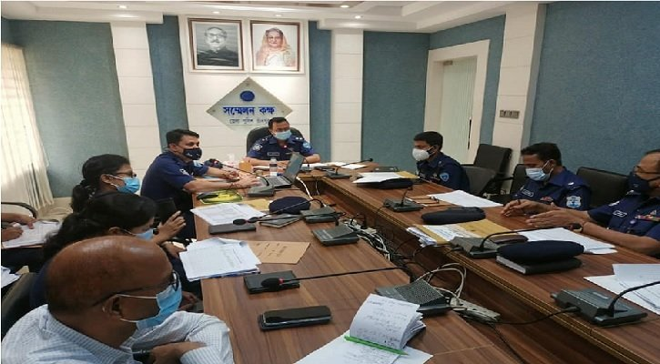
কর্মক্ষেত্রে আইসিটি ব্যবহারের প্রভাব সমূহঃ
স্বচ্ছতা বৃদ্ধি
ব্যয় হ্রাস পায়

Slide 17
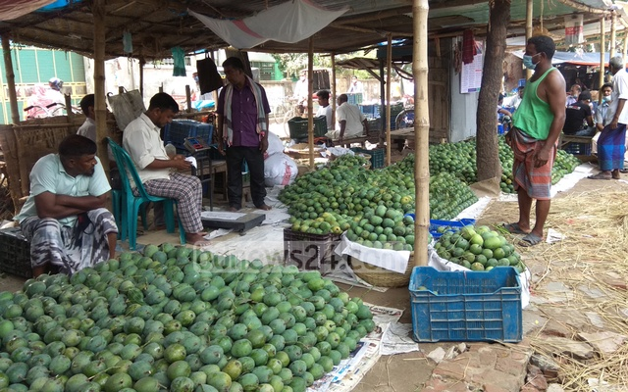
কর্মক্ষেত্রে আইসিটি ব্যবহারের প্রভাব সমূহঃ
বাজার সম্প্রসারন
জবাবদিহিতা বৃদ্ধি

Slide 18
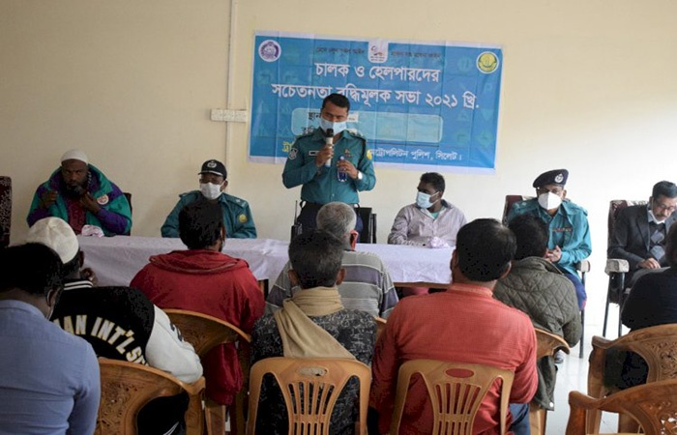
কর্মক্ষেত্রে আইসিটি ব্যবহারের প্রভাব সমূহঃ
অল্প কর্মিতে অধিক কাজ
সেবার মান উন্নত

Slide 19
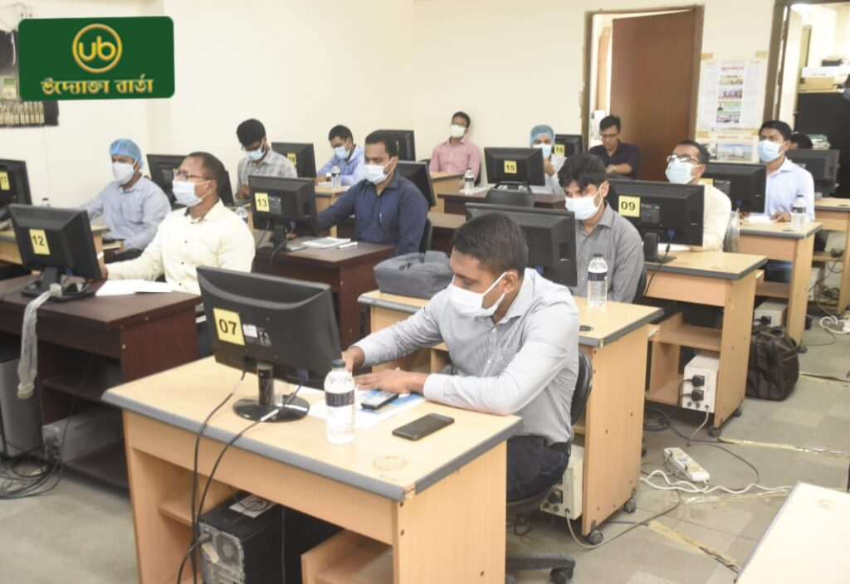
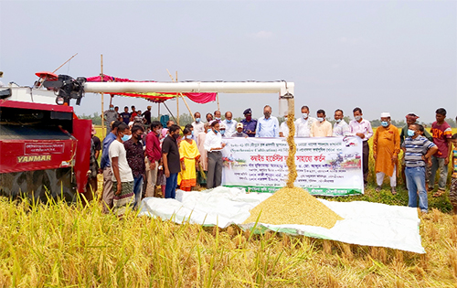
কর্মক্ষেত্রে আইসিটি ব্যবহারের প্রভাব সমূহঃ
আইসিটির দক্ষতা বৃদ্ধি
কম সময় এবং শ্রমে অধিক উৎপাদন

Slide 20
দলীয় কাজ
সময়-৫মিনিট
কর্মক্ষেত্রে আইসিটি ব্যবহারের প্রভাব সমূহ লেখ।

Slide 21
মূল্যায়ন
কর্মক্ষেত্রে আইসিটির দুটি ব্যবহার লেখ।
কর্মক্ষেত্রে আইসিটির কয় ধরনের প্রভাব লক্ষ করা যায়?
শিক্ষাক্ষত্রে কিভাবে আইসিটির বহুরূপী ব্যবহার হচ্ছে ?
আইসিটির ব্যবহার করে বৈদেশিক মুদ্রা অর্জনের উপায় কী?

Slide 22
বাড়ীর কাজ
আইসিটি নিজেই একটি বড় আকারের কর্মবাজার সৃষ্টি করেছে,কি ভাবে ব্যাখ্যা কর।

Slide 23
ধন্যবাদ সবাইকে

